Slide 1
IHO S-44-krav för sjömätning av farleder
Seppo Mäkinen, Traficom

Slide 2
SOLAS V-krav på framställning av sjökort
Finland har ratificerat den Internationella sjöfartsorganisationen IMO:s internationella konvention om säkerhet för människoliv till sjöss (SOLAS-konventionen).
Enligt konventionens V kap. har medlemsstaterna förbundit sig att arrangera insamling, bearbetning, publicering och uppdatering av sjökortsdata för sjöfartens behov, i samarbete med andra stater och på ett så enhetligt sätt som möjligt. Samordning, specifikationer och standardisering hanteras inom Internationella hydrografiska organisationen (International Hydrographic Organization, IHO.
Informationen på sjökort ska vara aktuell och överensstämmande. Sjökortet är ett officiellt navigationshjälpmedel, som handelsfartyg förutsätts använda sig av (IMO SOLAS-konventionen, kap. V regel 27).
Regelverket tillämpas på sjöområden där fartyg som är införda i fartygsregistret seglar.

Slide 3
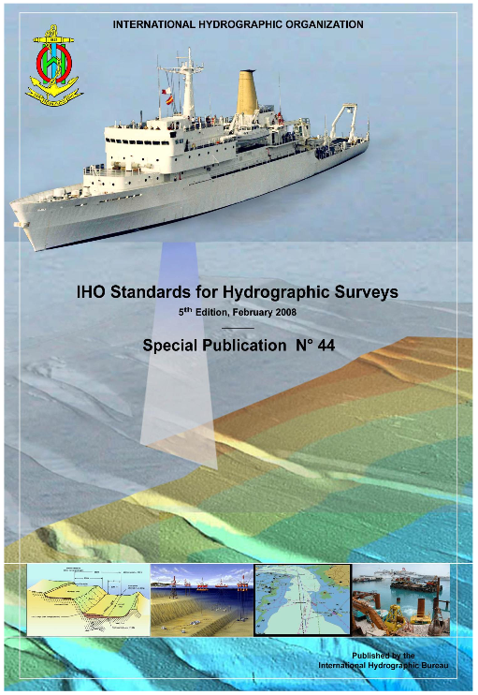
Sjömätningsstandarden S-44 ed5
Gällande standard S-44 ed5 publicerades i februari 2008 och föregående standard - ed4 - 1998. Standarden behöver ses över på grund av den snabba tekniska utvecklingen.
S-44 är likväl en helhet och det viktiga i standarden är inte bara de tabeller som införts, för att göra det lättare att gestalta de noggrannhetskrav som gäller för olika mätningsklasser och därmed bidrar till att ta fram kvalitativt högtstående och tillförlitliga djupdata för sjöfartens behov. Standardiseringsarbetet involverar också grundläggande metadata.
Sjökortsmyndigheten ansvarar för de data som redovisas på sjökorten.

Slide 4
Kraven enligt S-44 ed5 och FSIS-44
Sjömätningsstandarden utgör en helhet som i första hand är avsedd som riktlinje för IHO-medlemsstaternas sjökortsmyndigheter i anslutning till utgivningen av sjökort. Standarden är en minimistandard som man kommit överens om och arbetet kan även utföras noggrannare för att garantera handelssjöfartens säkerhet. För varje precisionsklass (order) ställer standarden krav på
mätosäkerhet
yttäckning och objektdetektion.
För analys av osäkerheter används i allmänhet minstakvadratmetoden.
I detta syfte förutsätts följande av sjömätningen:
spårbarhet (kalibrering av sensorer och system, testning, regelbunden mätning av referensobjekt)
tillräcklig kontroll av miljöomständigheterna och registrering av data (bl.a. ljudets hastighet i vattnet, vattenstånd, sjögång och vattnets rörelser)
extra observationer (matematisk statistik: e.g. 2σ / 3σ, 95% säkerhetsintervall / 99% säkerhetsintervall)
bedömning av felbudget på förhand (apriori) och i efterhand (aposteriori)
kontroll av mätinstrument och -apparatur
Specifikation med avseende på mätinstrumenten (bl.a. GNSS, MBES)
Att observera
Traficom kräver minst noggrannhetsklassen Special Order i alla farledsmätningar

Slide 5
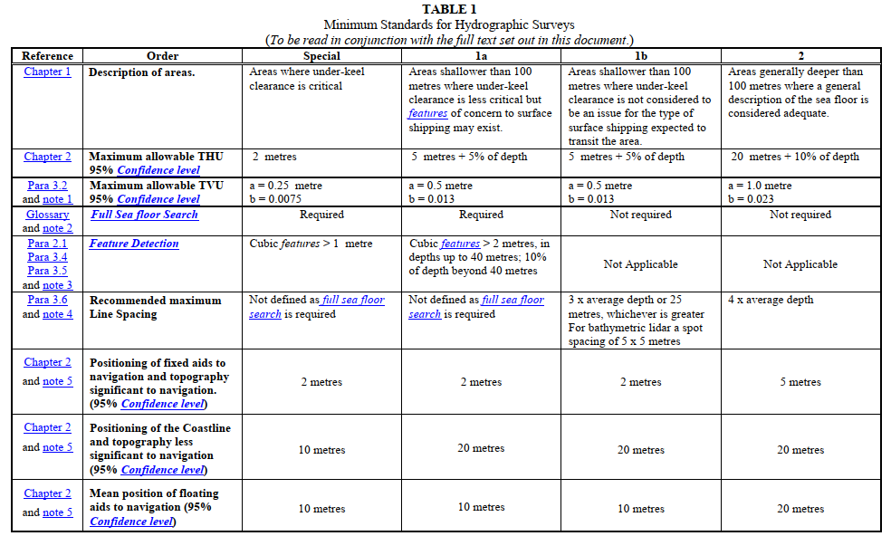
Gällande krav enligt S-44 ed5

Slide 6
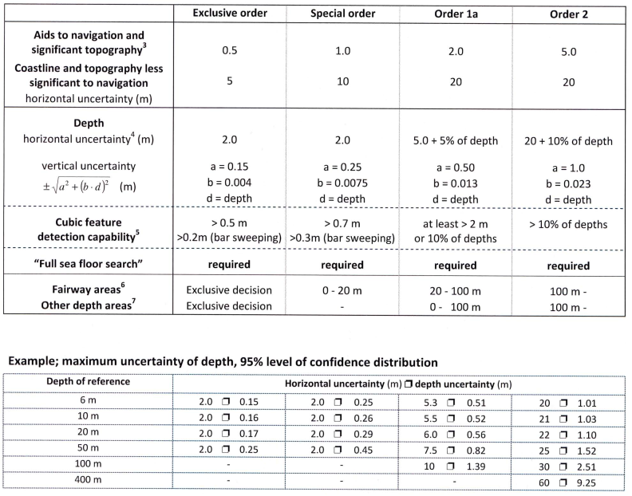
Krav enligt FSIS-44
FSIS-44 är Sveriges och Finlands gemensamma nationella realisering av IHO:s S-44 ed5-sjömätningsstandard (december 2010).
FSIS-44 inbegriper även en striktare mätningsklass Exclusive Order, som tillsammans med mätningsklassen Special Order får användas för farledsmätningar.

Slide 7
Krav enligt S-44 ed5 & FSIS-44
Kvalitetskrav (I egenskap av beställare förutsätter Traficom i beställningens tekniska specifikation) gällande observationerna:
Programmet ska observera alla systematiska fel och effekter
Alla felaktiga mätdata (outliers) ska flaggas
Alla observationer som ligger utanför felbudgeten (kan likväl ligga inom toleransen för den valda mätningsklassen) ska behandlas som tvivelaktiga som bör kontrolleras (slumpmässiga fel).
Alla observerade systematiska fel och effekter ska observeras och flaggas
Datakvalitén ska kontrolleras under hela mätprocessen.
IHO S-44 & FSIS-44
Order limits
Stated error budget based on equipment

Slide 8
Hur uppfylla kraven i S-44 och FSIS-44
Förtrogenhet med kriterierna:
Apparaturen, dess beteende och användning skall vara känd.
Instrument och apparatur testas i sin helhet innan arbetet inleds: både på plats och med ett referensobjekt.
Fartygen ska vara lämpliga för arbetet.
Personalen är inskolad, förtrogen med standarderna, apparaturen och applikationerna – känner till de krav som arbetet ställer.
Kontroll under fältarbetets gång och kvalitetskontroll
Applikationerna för insamling av data stöder kvalitetsarbetet ute på fältet.
Täckningen hålls kontinuerligt under uppsikt.
Tjänsteproducenten utarbetar sina egna arbetsmetoder och checklistor därefter.

Slide 9
Hur uppfylla kraven i S-44 och FSIS-44
Hantering och leverans av sjömätningsdata
Datat hanteras enligt anvisningarna, sparas i rätt filformat och bibliotek.
Materialet och metadata är fullkomligt spårbara.
Som beställare har TRAFICOM utarbetat tekniska krav och specifikationer för sjömätningsdata och dess kvalitet med anknytning till varje enskilt område och mätningsklass. Specifikationerna är offentliga och tillgängliga på begäran: merenmittaus@traficom.fi.
Sjökortsmyndigheten förmår bedöma kvalitén hos levererade data, vilket slutanvändarna av sjökortsprodukterna dvs. sjöfolket drar nytta av.

Slide 10
Exempel på data om data (metadata) i sjömätningen
Manualen innehåller bl.a.
En beskrivning av uppdraget och området:
Kartutdrag
Koordinatsystem och transformationer
Vattenstånd, kartdatum och uppgifter
Personal
Fartyg och mätningsapparatur:
Fartygets interna koordinater, rörelser
Kalibrering av sensorer och system, tester av sensorer och testning av helheten
Arbetsprocess för sjömätningen och kvalitetskontroll under pågående arbete
Arbetsprocess för databearbetning och kvalitetskontroll under pågående arbete
Protokoll utarbetade under arbetets gång och rapportering
Dataleverans och kvalitetsrapporter
Kvalitetssäkringen innehåller bl.a.
Procedurer och förfaranden
Mätningsapparaturens kravenlighet och kalibrering
Sjömätningsdata, alla observationer, klassificering:
Begränsningarna i svepets öppningsvinklar
Analys av tvivelaktiga observationer
Ratade observationer flaggas
Förbjudet att rata faktiska observationer
Minimering av systematiska fel
Analys av täckningen, analys av korsande linjer
Datahelheter, rådata (originalobservationer), bibliotek
KVALITET OCH SPÅRBARHET

Slide 11
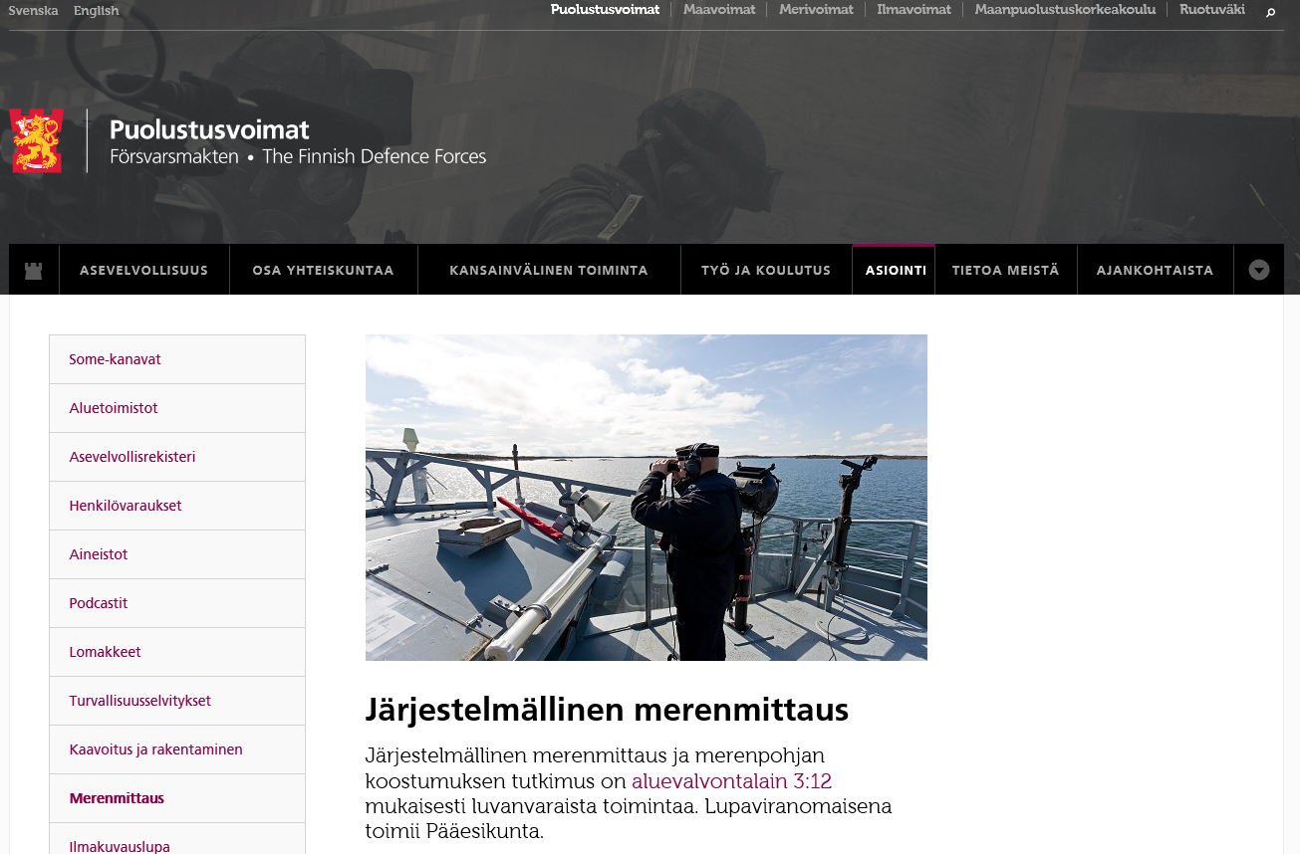
Sjömätning inom territorialvattnen är tillståndspliktig verksamhet
https://puolustusvoimat.fi/sv/artikeln/-/asset_publisher/jarjestelmallinen-merenmittaus
Enligt territorialövervaknings-
lagen är Huvudstaben behörig
myndighet
På webbsidan finns det länkar till aktuella dokument.

Slide 12
Tack!
seppo.makinen@traficom.fi
www.traficom.fi
@TraficomFinland

